Slide 1
Werkdruk in beeld (HR) Naar de organisatie kijken door de bril van het JD-R model
Klaas-Jan Reincke en Donald Meulensteen
23 september 2024

Slide 2
Wat gaan we vandaag doen?
Check in
De Job Demands-Resources benadering (JD-R)
Werkdruk managen met JD-R
De Bevlogen Gemeente: de praktijk

Slide 3
Rood en Groen
Zoek binnen 20 seconden iets roods en iets groens in je directe omgeving
(niet je kleding ☺) – en leg het naast je neer

Slide 4
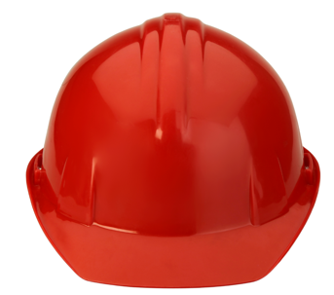
Rood en Groen
stelling 1
Ik heb afgelopen nacht echt lekker geslapen
inderdaad! ☺ helaas niet! ☹

Slide 5
Rood en Groen
stelling 2
Vandaag is het (tot nu toe) veel te druk!
nee hoor, valt mee! ☺ ja, helaas wel! ☹

Slide 6
Rood en Groen
stelling 3
Ik kan 90 minuten lekker ongestoord meedoen!
ja, dat gaat lukken! ☺ dat wordt lastig! ☹

Slide 7
Rood en Groen
stelling 4
Wij hebben recent een MO gedaan
dat is nog vrij vers ☺ dat is ‘n tijd geleden! ☹

Slide 8
Rood en Groen
stelling 5
Werkdruk is echt een heikel thema bij ons
dat valt best mee ☺ ja, daar gaat ‘t vaak over! ☹

Slide 9
Rood en Groen
stelling 6
We hebben ‘n prima aanpak die goed werkt
ja, we boeken resultaat! ☺ het blijft worstelen… ☹

Slide 10
Waarom zou je iets doen aan werkdruk?
→ Mentimeter!

Slide 11
En waarom zou je je daar druk over maken?
→ Mentimeter!

Slide 12
Oorzaak en gevolg
hou ze goed uit elkaar!

Slide 13
Job Demands-Resources benadering
JD-R

Slide 14
Job Demands-Resources model
JD-R

Slide 15
Job Demands-Resources model
JD-R

Slide 16
Een ontbrekende taakeis is nog geen hulpbron!
We gaan even terug naar Mentimeter →

Slide 17
Twee processen van het JD-R Motivatie en Uitputting

Slide 18
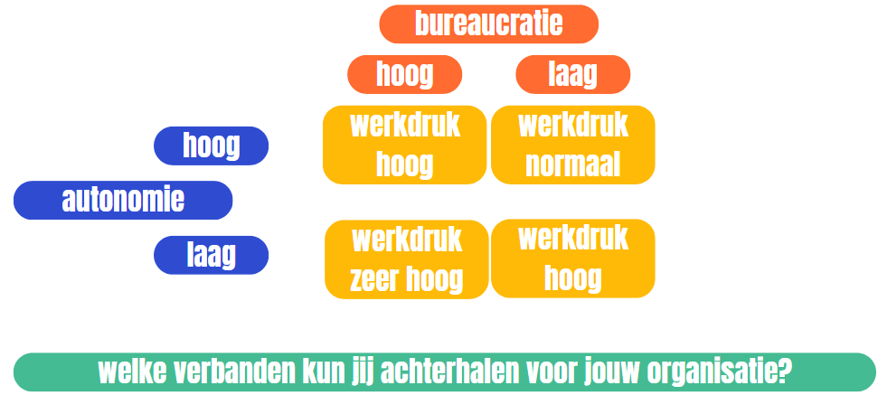
Wanneer is werkdruk vooral een probleem?
Een voorbeeld:

Slide 19
Het ligt (bijna) nooit aan 1 ding!
De BUFFER strategie:

Slide 20
Het ligt (bijna) nooit aan 1 ding!
De BOOST strategie:

Slide 21
Kijk ook naar gedrag! → de Verliescyclus

Slide 22
Kijk ook naar gedrag! → de Winstcyclus

Slide 23
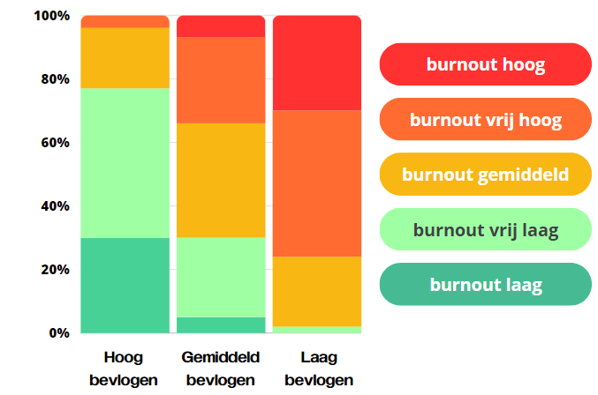
Ga op zoek naar de verbanden!

Slide 24
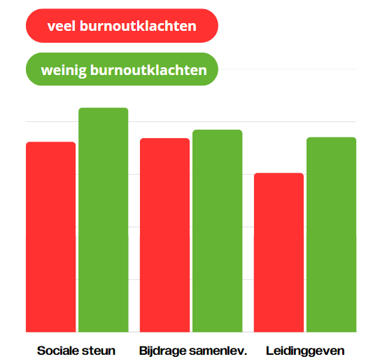
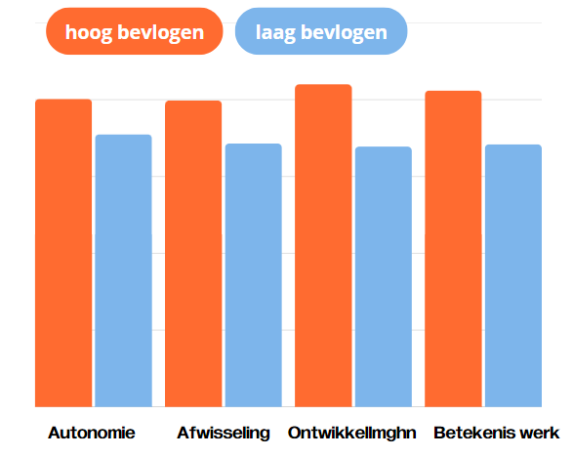
en vooral naar Oorzaak & Gevolg!
maar let op: wat veroorzaakt wat?

Slide 25
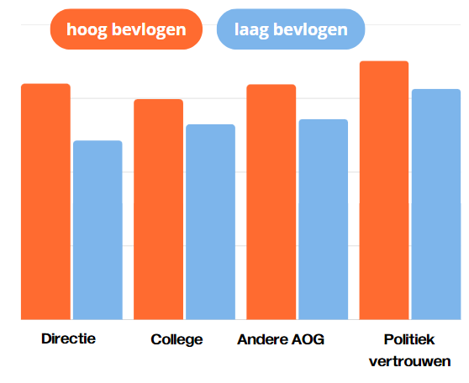
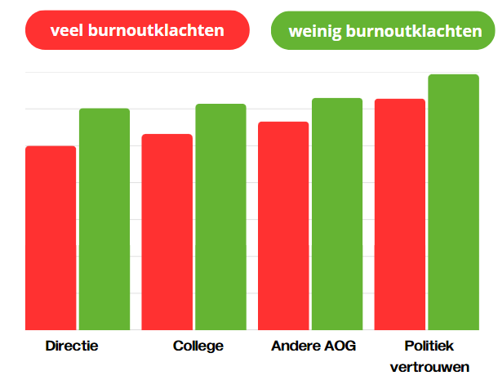
en vooral naar Oorzaak & Gevolg!
maar let op: wat veroorzaakt wat?

Slide 26
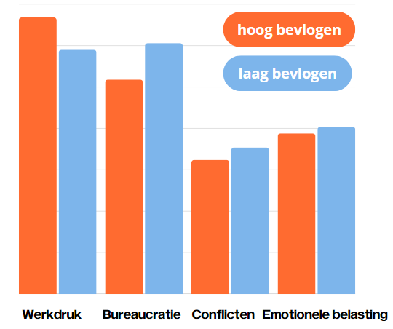
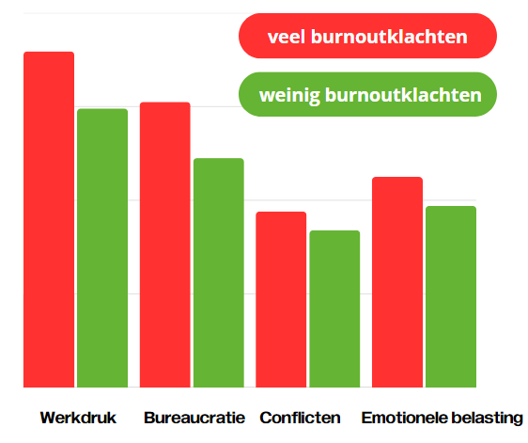
En hoe zit het dan met Werkdruk?
Wat vind je hieraan het meest opvallend?

Slide 27
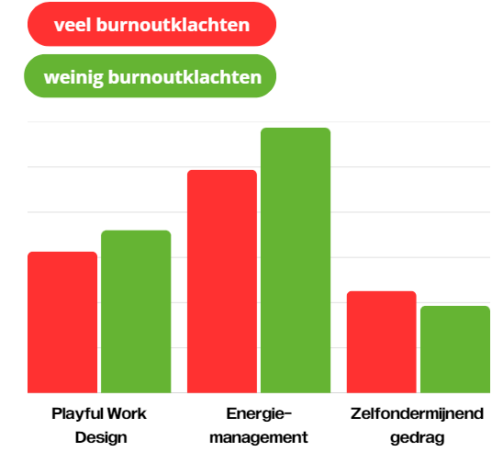
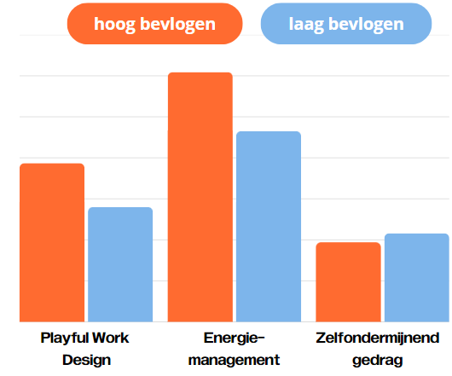
En dat Gedrag dan?

Slide 28
Meer informatie
Nieuwsgierig en wil je meer
over ons werk weten?
Website
www.aeno.nl
Events
www.aeno.nl/agenda
Community
www.aeno.nl/communities
Nieuwsbrieven
www.aeno.nl/nieuwsbrieven
www.tinyurl.com/JDR-Nieuws

Slide 29
Debra Verduin
debra.verduin@aeno.nl
Klaas-Jan Reincke
klaasjan@vivic.work

